Slide 1

Куклы – обереги для защиты дома, семьи

Slide 2
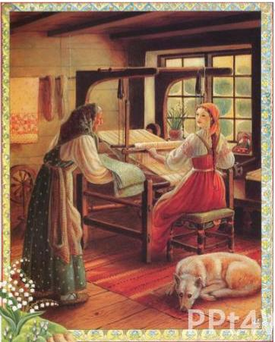
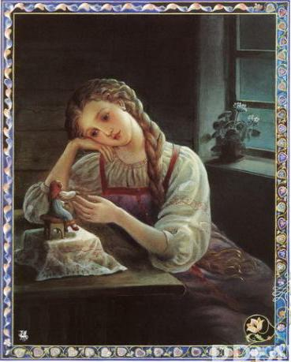

Slide 3
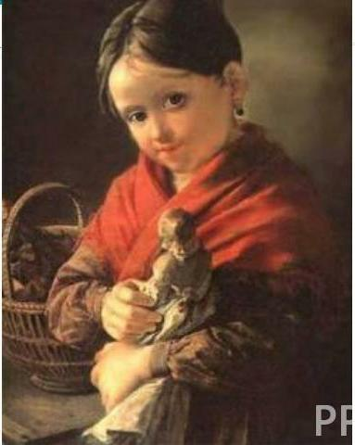
Куклы-обереги всегда были очень сильными помощницами в быту, в социальной и личной жизни наших с вами предков. Куколки делались по случаю народных праздников, в качестве подарков или обрядовых символов для отмечания семейных событий, а также просто изготавливались в качестве спутниц-хранительниц спокойствия, здоровья, достатка, любви.

Slide 4
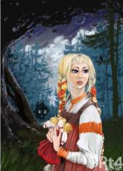
Классификация кукол
Все куклы делятся на три большие группы: игровые, обрядовые и обереги.
Куклы-обереги различаются по материалу изготовления: их можно изготовить из самого разного материала: из лыка, соломы, бересты, льна, глины и т.д.
Куклы-обереги различаются по смысловой нагрузке; т.е. назначению.
1. Куклы для дома
2. Для матери и ребенка.
3. Для жениха и невесты.

Slide 5
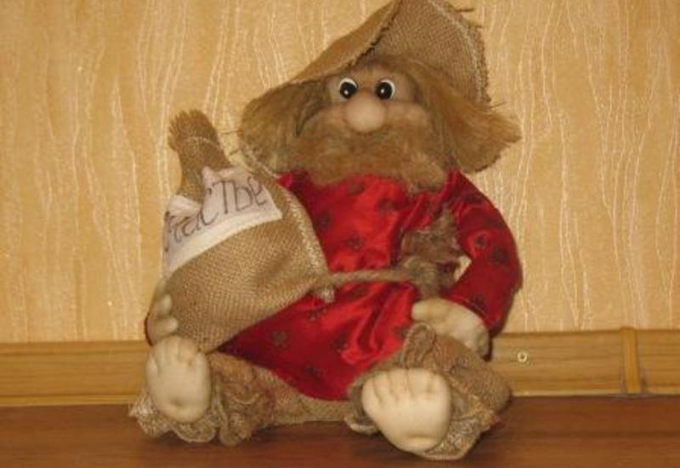
Куклы для дома
Домовушка
Служит для защиты Вашего дома от различных неприятностей, а также она помогает в самом доме, так как сидит с "мешочком счастья", в который вложены различные предметы для ведения домашнего хозяйства: монетка - чтобы деньги всегда водились, фасолина - чтобы еды было вдоволь и целебные травки - чтобы здоровья хватало.

Slide 6
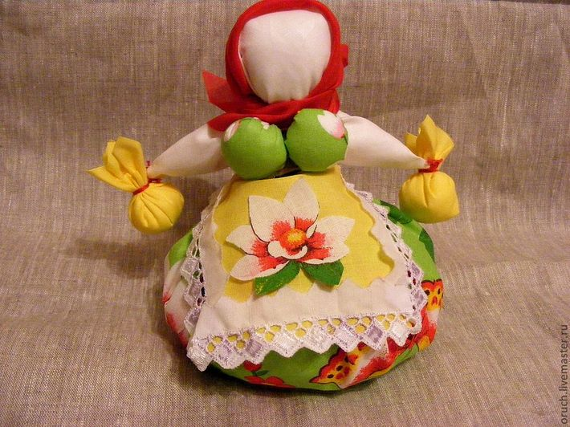
Кубышка – травница
Следит за тем, чтобы болезнь не проникла в дом

Slide 7
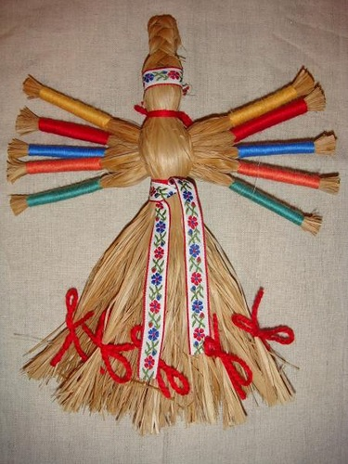
Десятиручка
Предназначенная для помощи девушкам, готовящим приданое, или молодым женщинам в их рукоделье: вязании, шитье, вышивании, ткачестве, чтобы они всё успевали, и всё у них ладилось,
а в доме всегда был порядок и достаток.

Slide 8
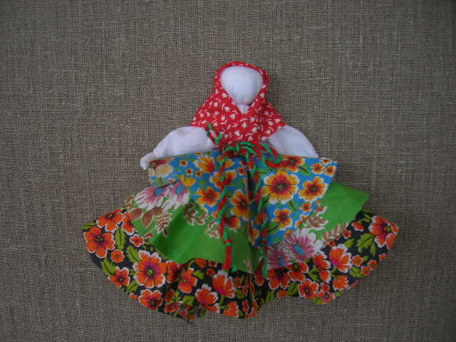
Колокольчик
Чтобы в дом всегда приходили хорошие и радостные новости, делались куклы "колокольчики" и развешивались по нескольку штучек сразу.

Slide 9
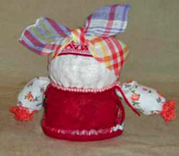
Крупеничка
Оберег на сытость и достаток в семье.

Slide 10
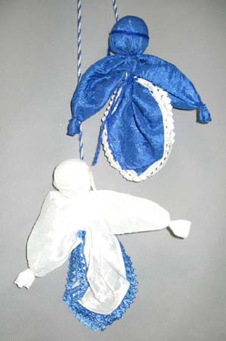
День и ночь
День оберегает день, чтобы не прошел зря, ночь следит, чтобы все угомонились и легли спать.

Slide 11
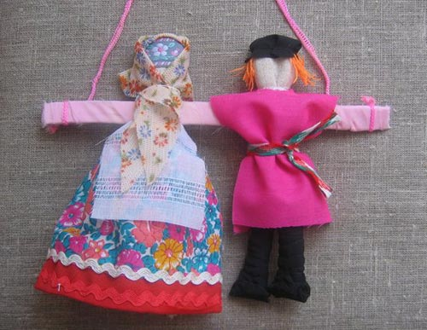
Куклы для жениха и невесты
Неразлучники
Мощная защита против злых сил, оберег на благополучие всего семейства.

Slide 12
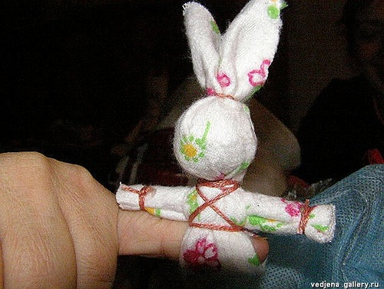
Куклы для матери и ребенка
Зайка
Эту игрушку в старину родители давали детям, когда уходили из дома, чтобы, оставаясь один, ребёнок не скучал и ему, не было страшно.

Slide 13
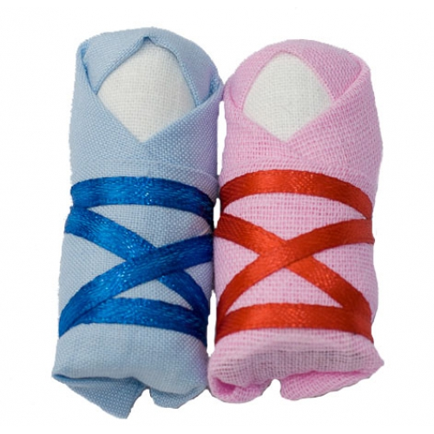
Кукла пеленашка
Чтобы обезопасить будущего ребёночка даже ещё до зачатия. Также пеленашка "согревала постельку" ещё до рождения ребёнка, и служила первой игрушкой и оберегом для малыша.

Slide 14
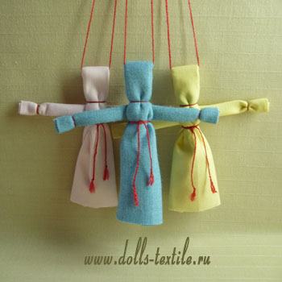
Кувадка
Служила оберегом для отвода тёмных сил от настоящего ребёнка. Придут злые духи и в куколку вселятся, а ребёнка не заметят.

Slide 15

Северная берегиня
Это оберег для дома. Ставят такую куклу в северный угол избы, напротив входной двери. Считается, что чем ярче полоски ткани, тем сильнее кукла и её магическая сила.
Северная Берегиня защитит ваш дом от злых духов, принесет благополучие и счастье.
Выполнена без использования иглы.

Slide 16
Материалы и инструменты для изготовления
Северной берегини
6 полосок ткани (3см*40 см)
2 полоски тоненькой ленты.
Швейные нитки.
Ножницы.

Slide 17
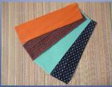
1 этап – нарезка полосок ткани Разноцветные лоскуты плотной ткани нарезаются полосками одинаковой длины и ширины (3 см х 40 см)

Slide 18
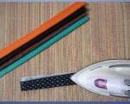
2 этап – утюжка
Полоски ткани заутюживают и накладывают друг на друга, образуя высокую стопку.

Slide 19
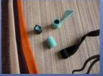
3 этап – заготовка скатки.
Одну из полосок скатываем, получая невысокий цилиндр – скатку . Нам необходимо два цилиндра-скатки : один потоньше - для головы, другой потолще - для туловища.

Slide 20
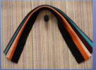
4 этап – формирование головы куклы.
Стопку полосок складываем пополам и вставляем скатку .

Slide 21
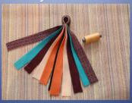
5 этап – закрепление головы куклы
Закрепляем скатку, плотно обматывая ниткой полоски ткани. Получилась голова.

Slide 22

6 этап – формирование туловища куклы
Несколько полосок ткани отделяем от основы справа и слева ( для «ручек»). Вставляем большую скатку под головой, образуя туловище, и также плотно обматываем ниткой.

Slide 23

7 этап – формирование ручек куклы
Одновременно формируем ручки, закрепляя ниткой.

